Slide 1
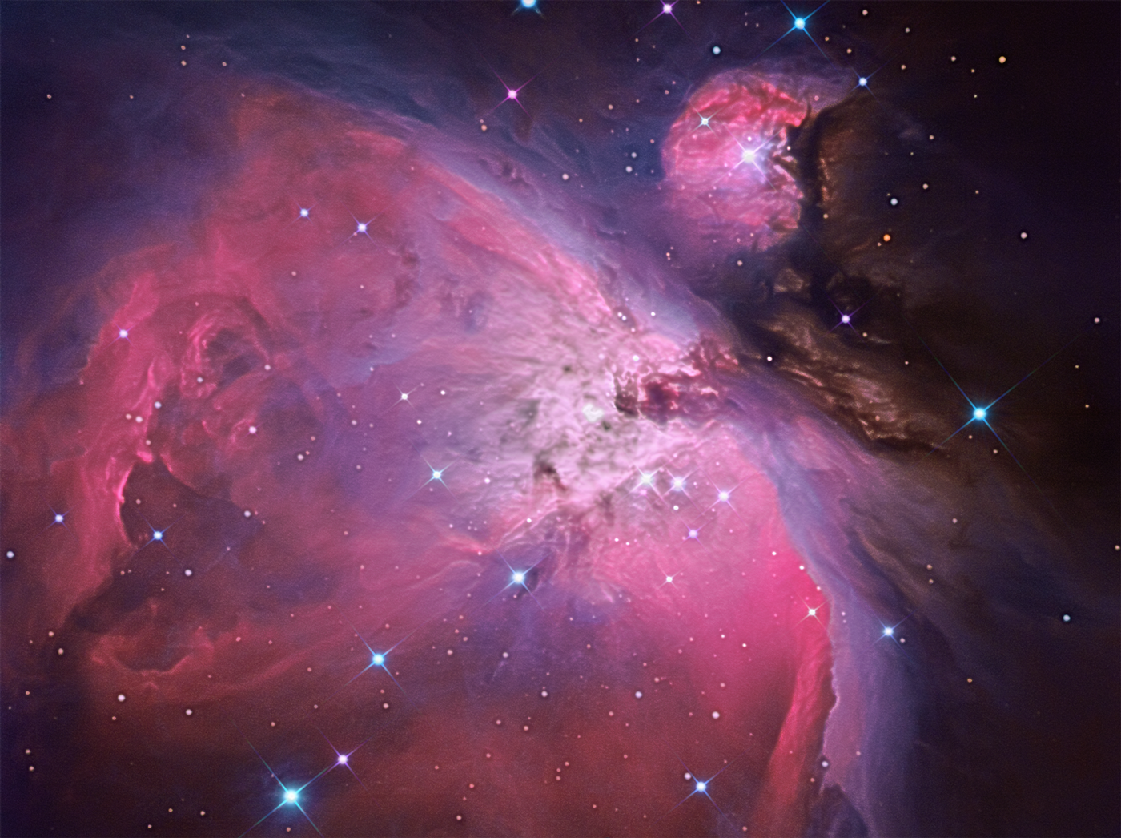
Ο ρυθμός αστρογέννησης
Πόσα αστέρια δημιουργούνται κάθε χρόνο?

Slide 2
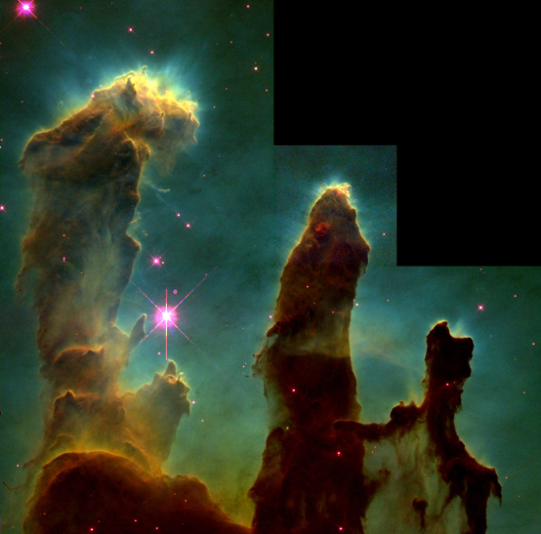

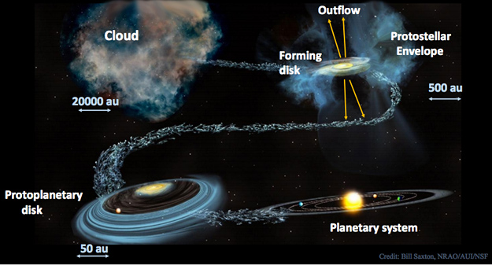
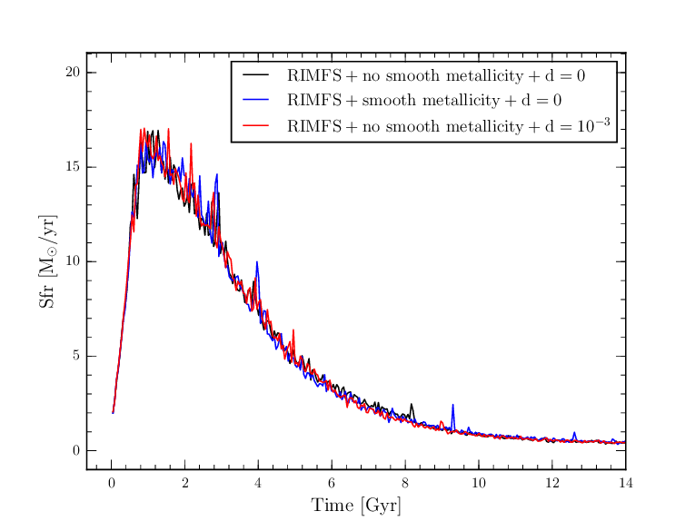

SFR, star formation rate, ο ρυθμός αστρογέννησης.
Πρόκειται για την μάζα του αερίου που μετατρέπεται σε αστέρια, σε μια περιοχή ενός γαλαξία, σε ένα χρονικό διάστημα.
Συνήθως την μετράμε σε ηλιακές μάζες το έτος.

Slide 3
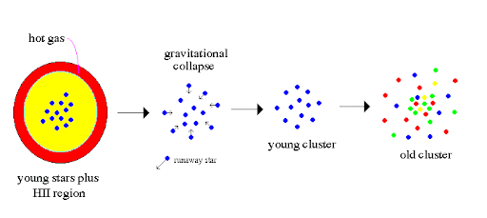
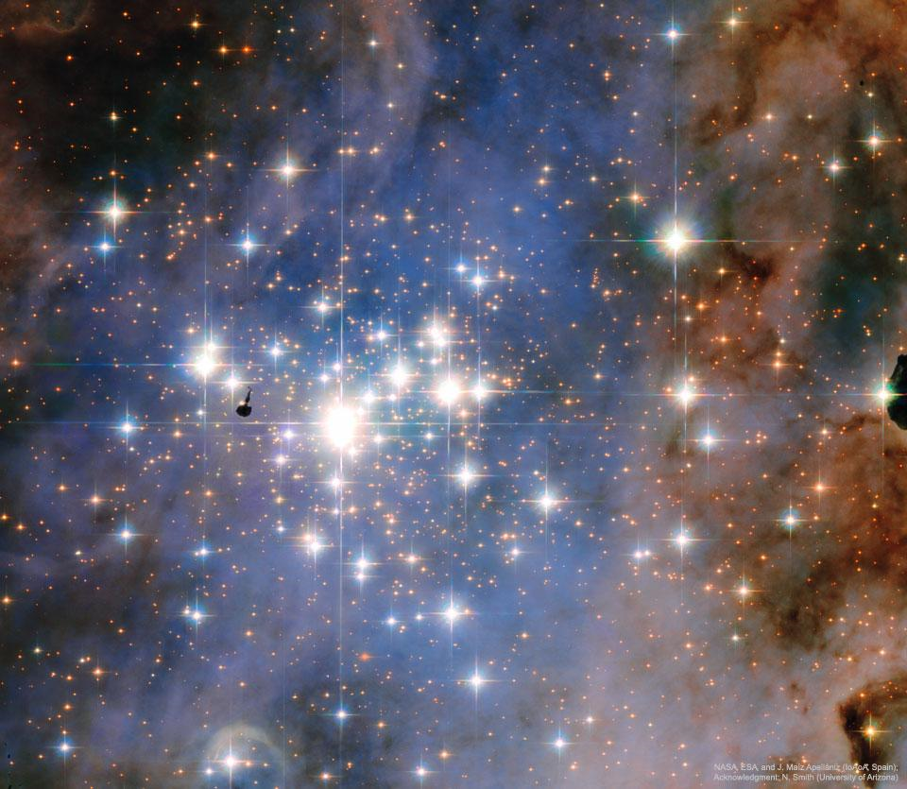
Η αστρογέννηση δεν υπολογίζεται εύκολα
Είναι μία διαδικασία που μεταβάλλεται σε εκατομμύρια έτη.
Χιλιάδες αστέρια δημιουργούνται σε κάθε επεισόδιο αστρογέννησης .
Η ανάλυση μεμονωμένων αστεριών είναι δύσκολη.
Έχουμε στην διάθεσή μας μερικά χρήσιμα εργαλεία για τον υπολογισμό της SFR.

Slide 4
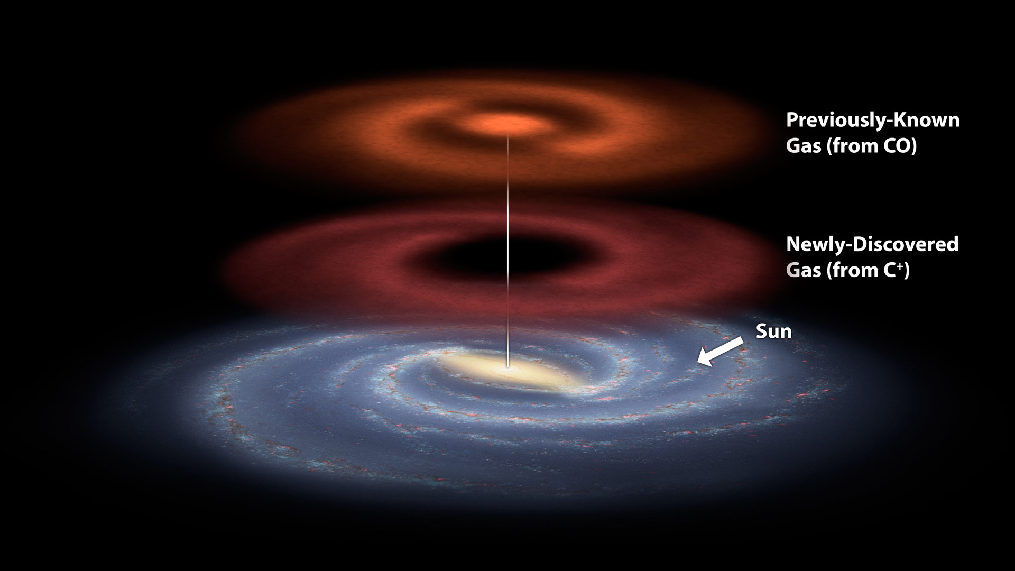
Το μοριακό αέριο
Η αστρογέννηση εξαρτάται αποκλειστικά από το μοριακό αέριο, το υλικό για την δημιουργία αστεριών.
Το μοριακό Υδρογόνο δεν ανιχνεύεται εύκολα. Χρησιμοποιούμε μια σταθερή αναλογία CO/ H2, η οποία όμως δεν ισχύει για το πρώιμο σύμπαν.

Slide 5
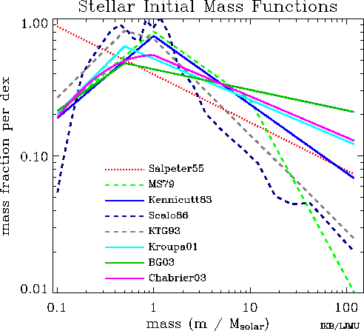
IMF, initial mass function
Η συνιστώσα αρχικής αστρικής μάζας δείχνει πόσα αστέρια για κάθε δυνατή αστρική μάζα δημιουργούνται σε ένα επεισόδιο αστρογέννησης.
Φαίνεται να επηρεάζεται από τις τοπικές συνθήκες.

Slide 6
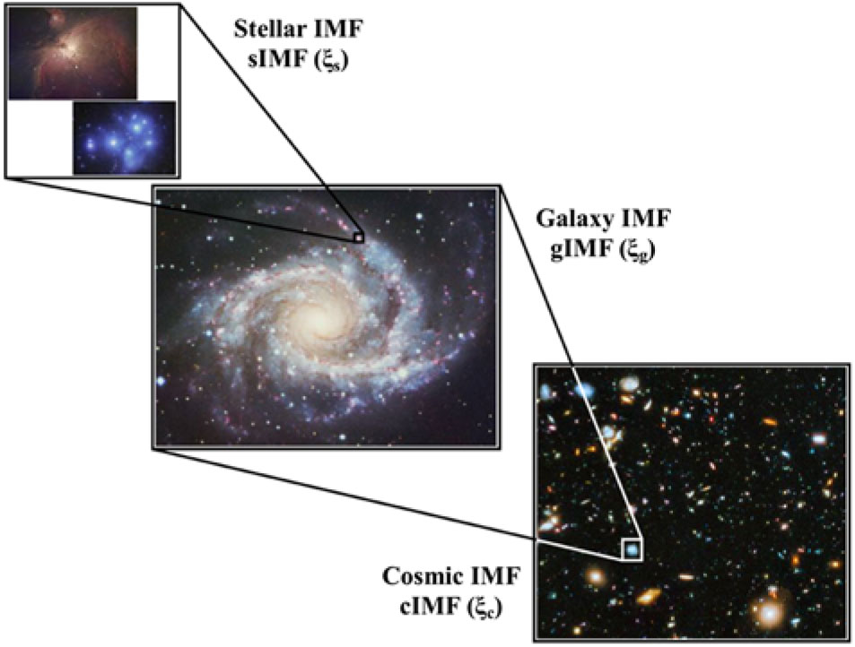
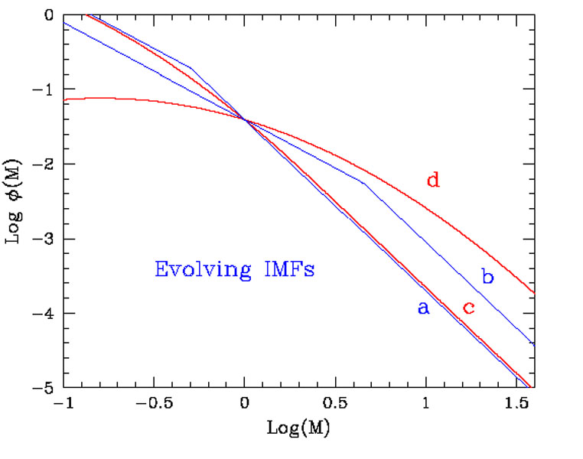
Τι μας δείχνουν οι παρατηρήσεις
.Στα μεγάλα νεαρά αστρικά σμήνη υπάρχουν αναλογικά περισσότερα αστέρια μεγάλης μάζας από ότι στα μικρά.
.Αν η IMF ήταν καθολική, σε ίδιας μάζας σμήνη θα βρίσκαμε την ίδια καμπύλη της.
.Τοπικές συνθήκες όπως η πυκνότητα του αερίου, η μεταλλικότητα και η γαλαξιακή εξέλιξη επηρεάζουν την IMF.
.Η συμπαντική IMF εξελίσσεται με τον χρόνο, επικρατούν τα αστέρια μικρής μάζας.

Slide 7
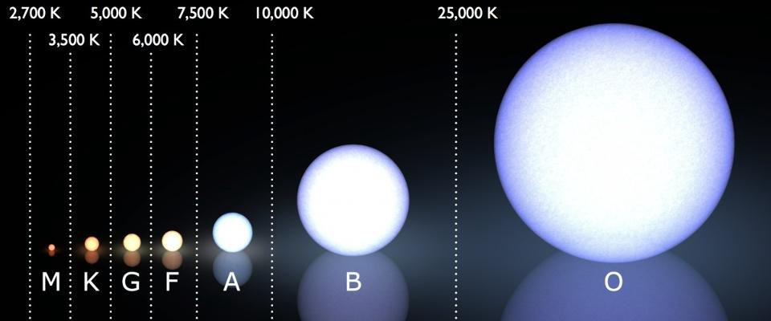
Αστέρια μεγάλης και μικρής μάζας
Τα αστέρια μεγάλης μάζας μας δείχνουν την πρόσφατη αστρογέννηση.
Τα πολύ αμυδρότερα αστέρια μικρής μάζας μας δείχνουν την συνολική αστρική μάζα.
Ένα αστέρι με 100 ηλιακές μάζες λάμπει όσο 1 εκατομμύριο ήλιοι!

Slide 8
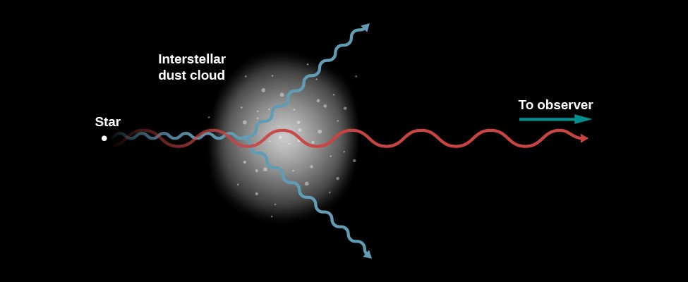
Η σκόνη καλύπτει τα αστέρια
.Η σκόνη γύρω από τα αστέρια μεγάλης μάζας απορροφάει το υπεριώδες και ορατό φως τους. Η σκόνη θερμαίνεται και εκπέμπει στο υπέρυθρο.
Από την ακτινοβολία της μαθαίνουμε την σύστασή της (μεταλλικότητα). Η κατανομή της σκόνης σε έναν γαλαξία παρουσιάζει ανομοιογένειες.
Η διαφορά της ερυθροποίησης 2 όμοιων αστεριών μας δίνει την εξάλειψη του φωτός από την σκόνη.

Slide 9
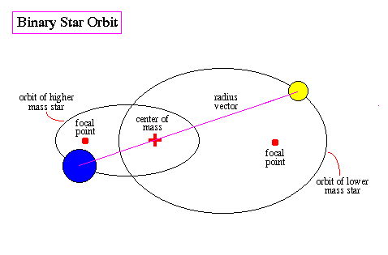
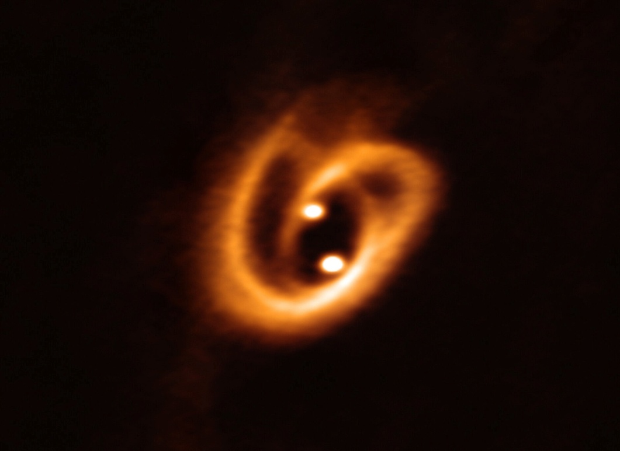
Τα διπλά αστέρια
Τα μισά αστέρια βρίσκονται σε διπλά/ πολλαπλά συστήματα, ιδίως τα μεγάλης μάζας. Αυτό επηρεάζει την εκτίμηση της IMF.
Επηρεάζεται η εξέλιξή τους στο διάγραμμα H/ R.
Στα νεαρά αστρικά σμήνη δεν έχουν διαλυθεί τα περισσότερα διπλά συστήματα.
Νεαρό διπλό αστέρι από το ALMA

Slide 10
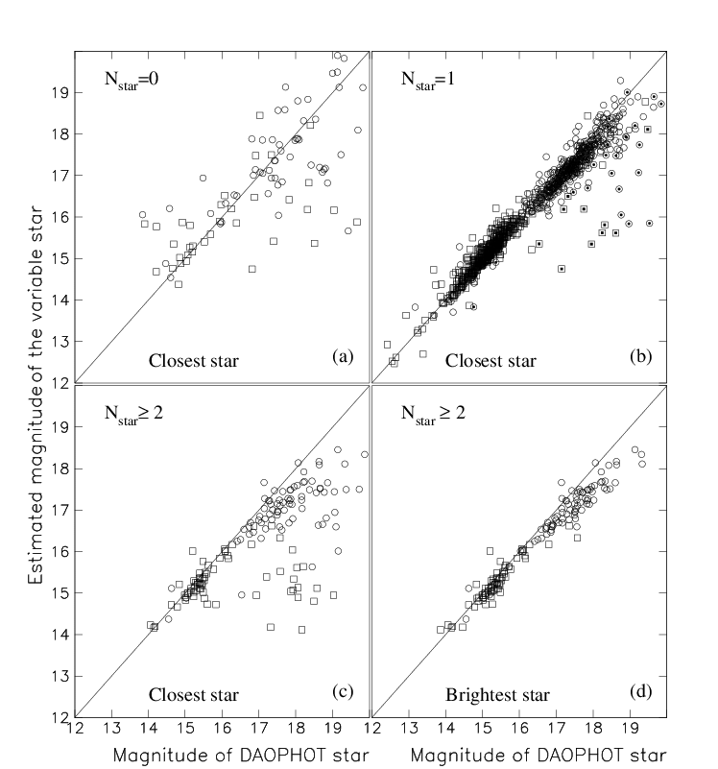
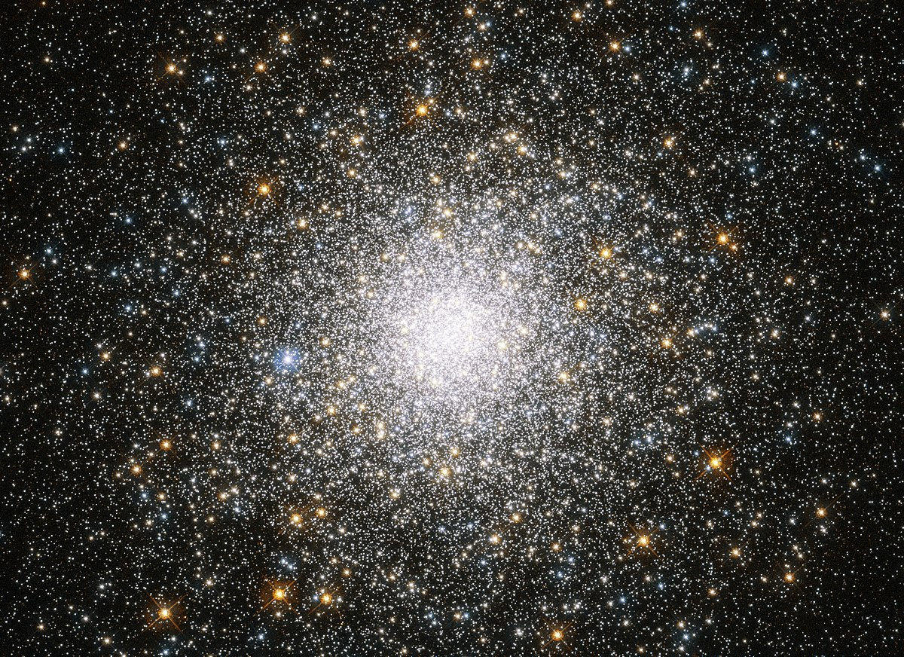
Οι πυκνές σε αστέρια περιοχές
Σε έναν γαλαξία με έντονη αστρογέννηση είναι αυξημένη η πυκνότητα του αερίου και η ποσότητα της σκόνης.
Η τοπική πυκνότητα σε αστέρια αυξάνεται πολύ.
Με το φαινόμενο crowding, ένα αστέρι μπορεί να κρύβει ένα άλλο στην γραμμή θέασης.

Slide 11
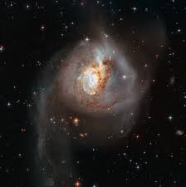
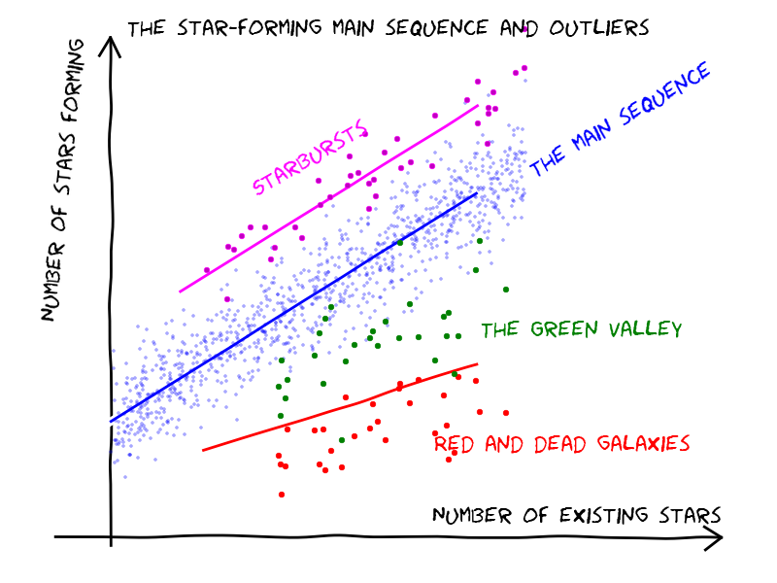
Η κύρια ακολουθία των γαλαξιών
Οι γαλαξίες παρουσιάζουν αστρογέννηση από 0,1 ηλιακή μάζα ως χιλιάδες ηλιακές μάζες το έτος.
Οι γαλαξίες εκρηκτικής αστρογέννησης (starburst galaxies) βρίσκονται σε φάση συγχώνευσης.
Οι <νεκροί> γαλαξίες δεν έχουν πια σημαντική ποσότητα αερίου για αστρογέννηση (red and dead).

Slide 12
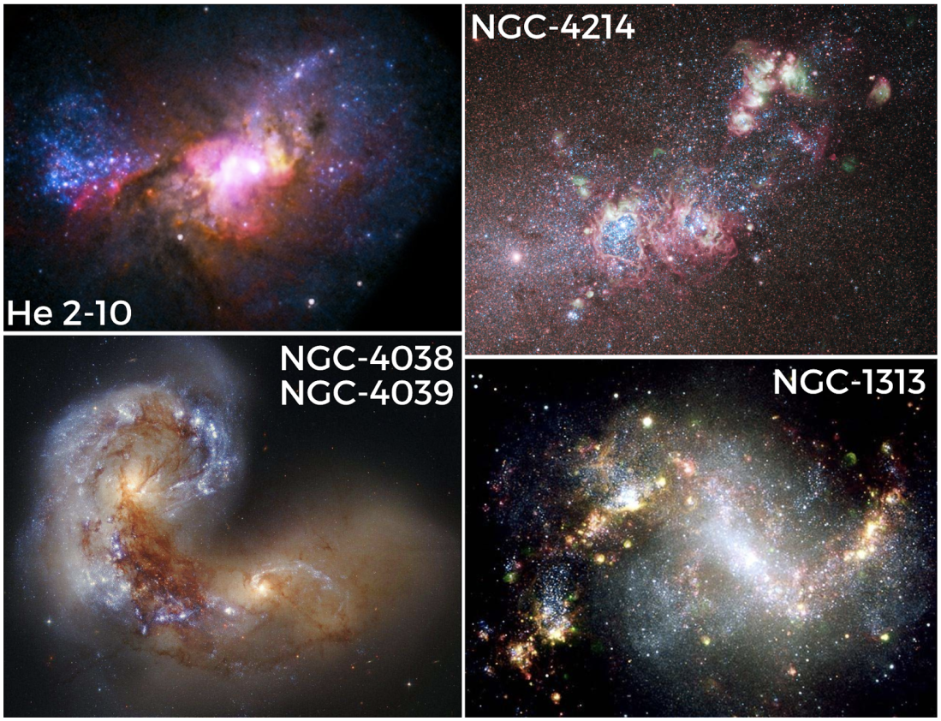
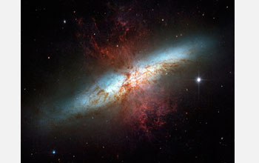
Οι γαλαξίες αστρογέννησης (starburst)
Σε αυτούς δημιουργούνται εκατοντάδες αστέρια κάθε χρόνο.
Οι γαλαξιακές συγχωνεύσεις συμπυκνώνουν το αέριο με αποτέλεσμα την εκρηκτική αστρογέννηση. Παρατηρείται έξαρση εκπομπής στο υπέρυθρο.
Η φάση starburst διαρκεί συνήθως μερικές δεκάδες ως εκατοντάδες εκατομμύρια έτη.
M82

Slide 13
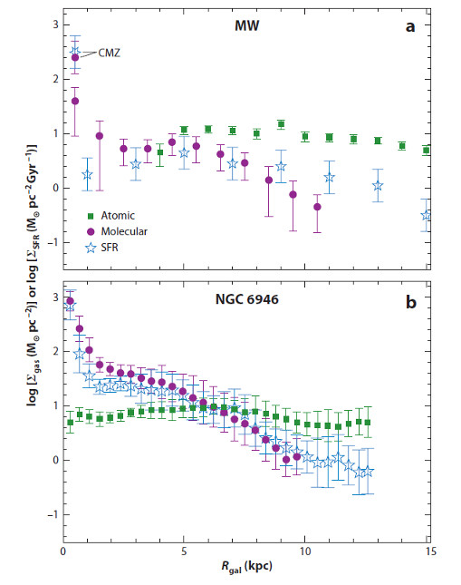
Η ήρεμη γαλαξιακή μας γειτονιά
Οι περισσότεροι γαλαξίες σήμερα βρίσκονται σε φάση ηρεμίας, με έναν σταθερό ρυθμό αστρογέννησης, περίπου 1 αστέρι σαν τον ήλιο το έτος.
Αυτό σημαίνει αργή κατανάλωση του αερίου, που μάλιστα εξισορροπείται από την συσσώρευση διαγαλαξιακού αερίου.

Slide 14
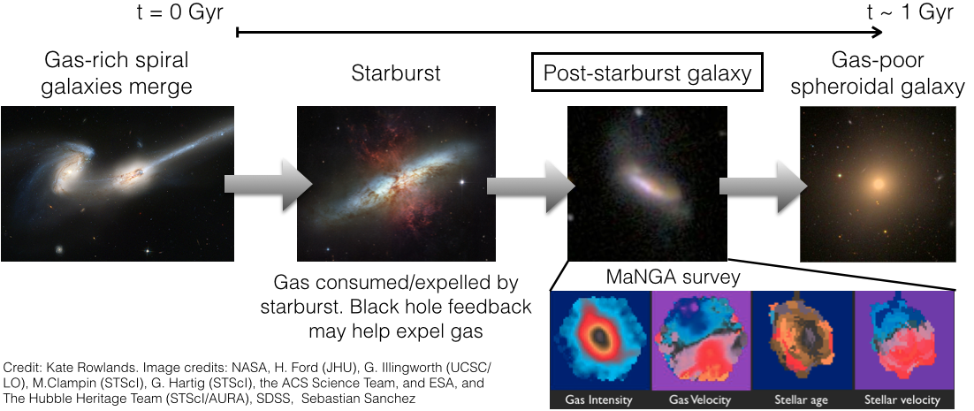
Χωρίς νέα αστέρια
Σε μεγάλες γαλαξιακές συγκρούσεις αυξάνεται πολύ ο ρυθμός αστρογέννησης (μεγάλη κατανάλωση αερίου). Μεγάλη ποσότητα αερίου των 2 γαλαξιών διαφεύγει στην μεσογαλαξιακή ύλη.
Σύντομα ο γαλαξίας μένει από καύσιμα και <κοκκινίζει>, χωρίς να φιλοξενεί πια αστέρια μεγάλης μάζας.

Slide 15
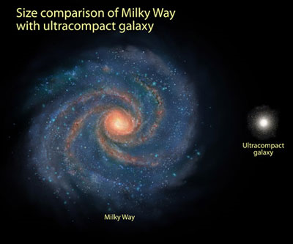
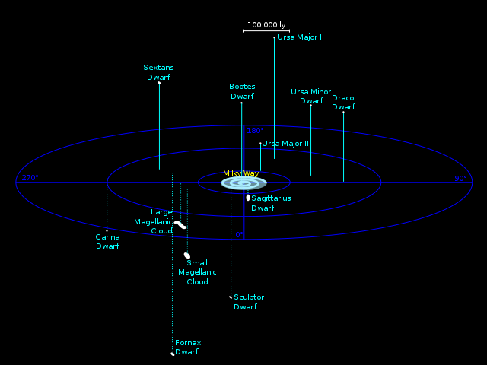
Νάνοι γαλαξίες, οι τροφοδότες των γαλαξιών
Οι μεγάλοι γαλαξίες αναπτύχθηκαν συσσωρεύοντας νάνους γαλαξίες.
Στους νάνους ένα μοναδικό επεισόδιο αστρογέννησης κυριαρχεί σε όλον τον γαλαξία, κάνοντας την εκτίμηση της SFR πιο εύκολη.
Οι νάνοι γαλαξίες έχουν κατά κανόνα μικρή μεταλλικότητα .
Οι νάνοι γαλαξίες της γειτονιάς μας.

Slide 16
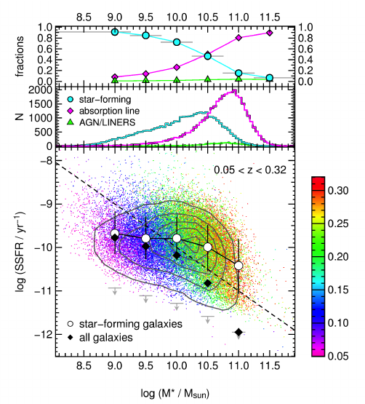
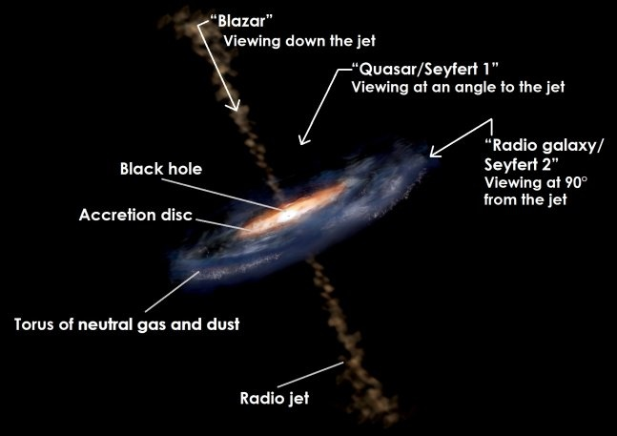
AGN, ενεργός γαλαξιακός πυρήνας
Μία υπερμεγέθης κεντρική μαύρη τρύπα μπορεί να κυριαρχήσει σε ένα σύντομο επεισόδιο της εξέλιξης ενός γαλαξία.
Ο AGN καταπνίγει, αλλά και ενισχύει την αστρογέννηση τοπικά. Συνολικά όμως ελαττώνεται η αστρογέννηση, και σημειώνεται σημαντική απώλεια αερίου από τον γαλαξία.
Η εκπομπή του AGN μοιάζει με αυτή των νέων αστεριών, και δυσκολεύει την μέτρηση του ρυθμού αστρογέννησης.

Slide 17
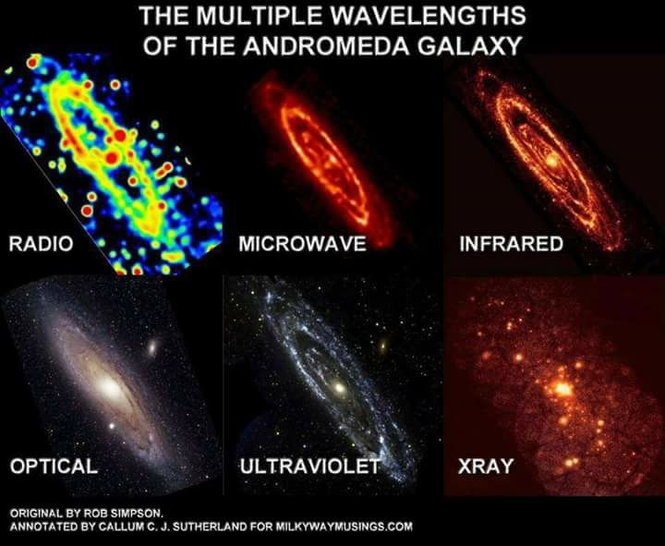
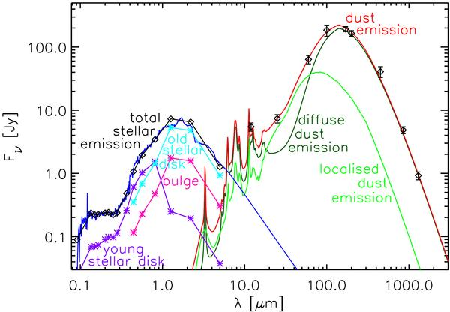
SED, φασματική κατανομή ενέργειας
Είναι η καμπύλη ενέργειας έναντι μήκους κύματος.
Κάθε εκπομπή διαφορετικού μήκους κύματος μας δείχνει και άλλα φαινόμενα και πηγές ακτινοβολίας (αστέρια, σκόνη, αέριο, AGN).
Πρέπει να έχουμε ένα καλό μοντέλο της SED για τον υπολογισμό της SFR.

Slide 18
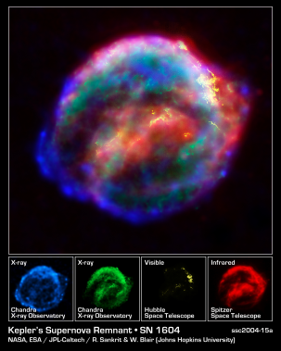

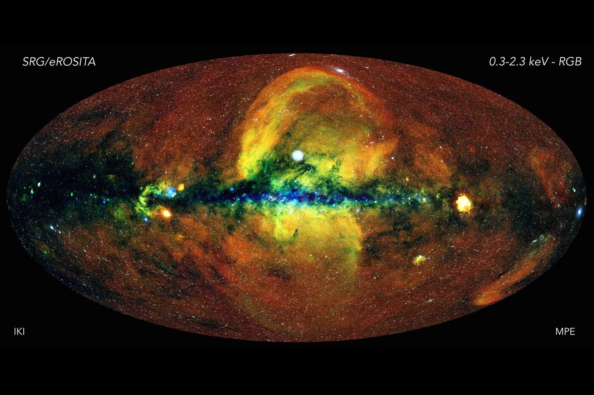
Η αστρογέννηση στις υψηλές ενέργειες
Η εκπομπή ακτινών Χ συνδέεται με αστέρια μεγάλης μάζας (διπλοί ακτινών Χ, καυτό αέριο). Μπορεί να δείξει τον SFR σε έναν γαλαξία.
Οι κοσμικές ακτίνες προέρχονται βασικά από νεφελώματα σουπερνόβα. Οι σουπερνόβα παράγουν <μακρές> εκρήξεις ακτινών γ, όμως είναι σπάνιες.
Τα βαρυτικά κύματα από συγχωνεύσεις μαύρων τρυπών και αστέρων νετρονίων μπορεί μελλοντικά να αξιοποιηθούν για την εκτίμηση της SFR.

Slide 19
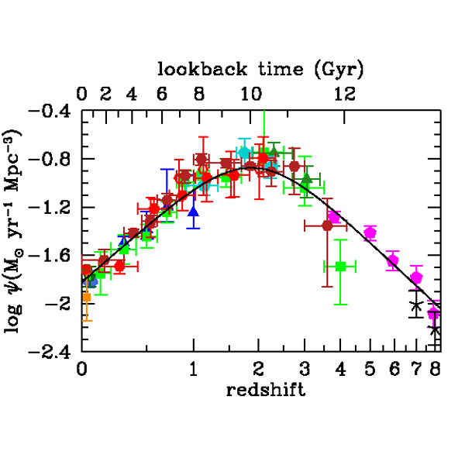
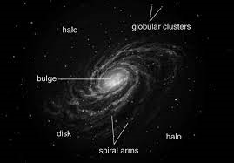
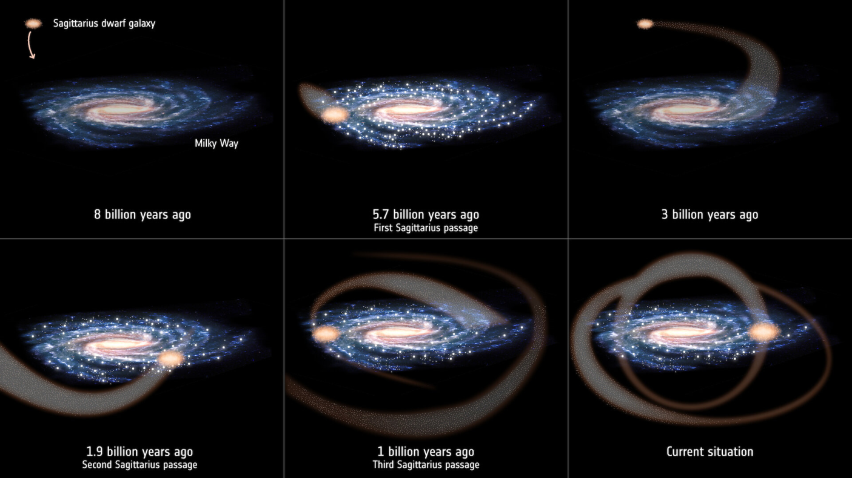
Συμπεράσματα
Ο ρυθμός αστρογέννησης αποτελεί μια σημαντική παράμετρο στην κατανόηση της εξέλιξης των γαλαξιών.
Υπάρχουν πολλές δυσκολίες, αλλά έχουν αναπτυχθεί πολλές καλές τεχνικές για τον υπολογισμό του.
Ο Γαλαξίας μας σήμερα βρίσκεται σε φάση ηρεμίας.

Slide 20
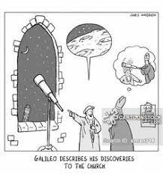
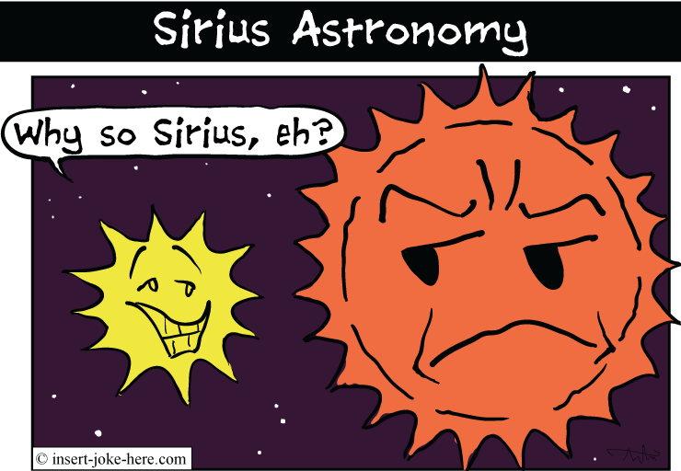
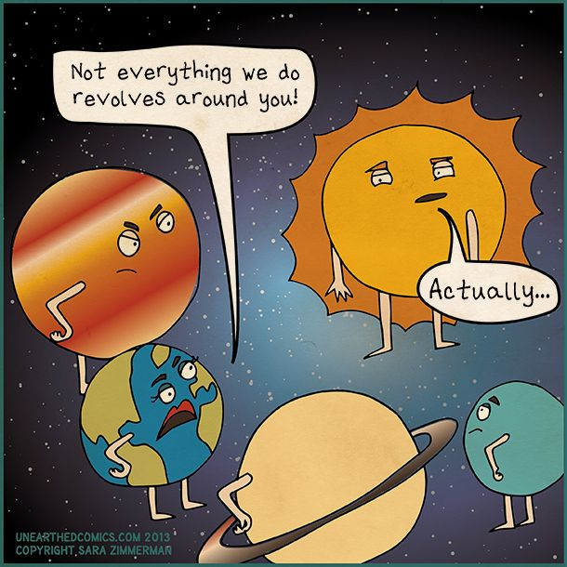
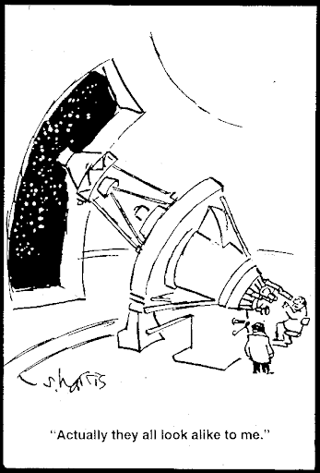
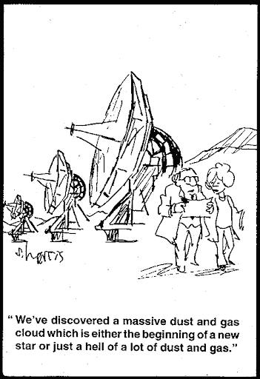
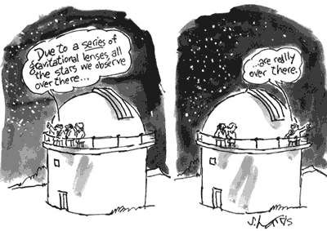
Τα αστέρια γεννιούνται και πεθαίνουν, οι γαλαξίες εξελίσσονται.
www.astrotheory.gr τα μυστικά των αστεριών

